Slide 1
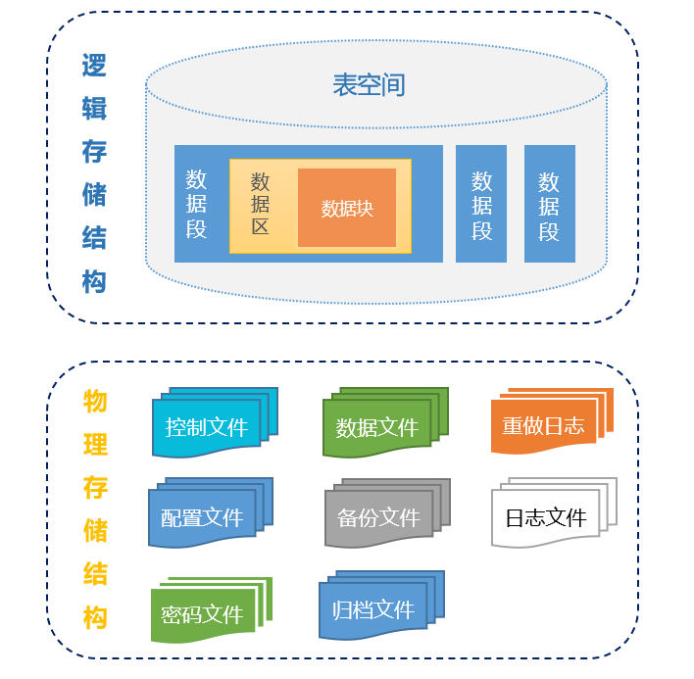
数据库存储结构
通过划分逻辑存储结构，可以方便物理存储的管理，包括表空间、数据段、数据区、数据块等逻辑存储概念。
挑战
物理存储结构是指数据库物理上的构成，由控制文件、数据
文件、重做日志、配置文件、备份文件、日志文件等构成。
Notes:
每个锁的用途

Slide 2
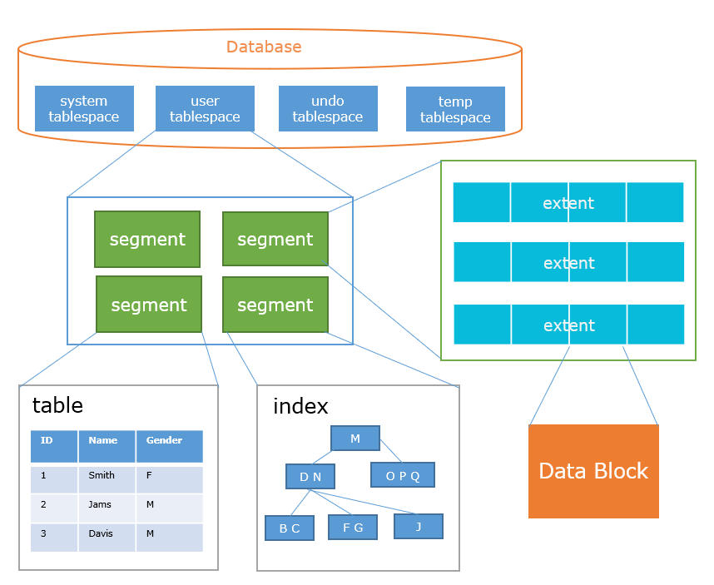
逻辑存储结构
表空间：数据库划分的逻辑单元，包含若干数据库对象，例如表、索引、视图等。
数据段：每个数据库对象至少包含一个数据段。空间上由若干数据区组成。包含表段、索引段、 回滚段等不同类型的段。
数据区：由一组物理上连续的数据块组成，可以提高空间管理的效率。
数据块：数据存储的最小逻辑单元，默认的大小8K。包含表、索引、UNDO等不同类型的块。
挑战
Notes:
每个锁的用途

Slide 3
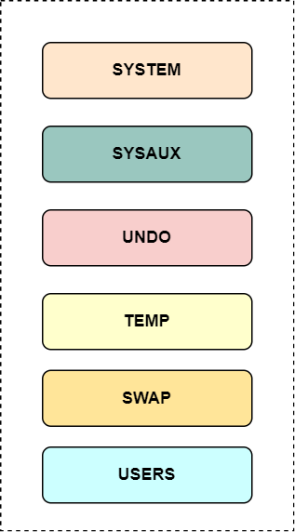
内置表空间
存储数据库数据字典
SYSTEM的辅助表空间
用于回滚事务
存储临时表
存放中间排序结果
用户默认表空间
Notes:
每个锁的用途

Slide 4
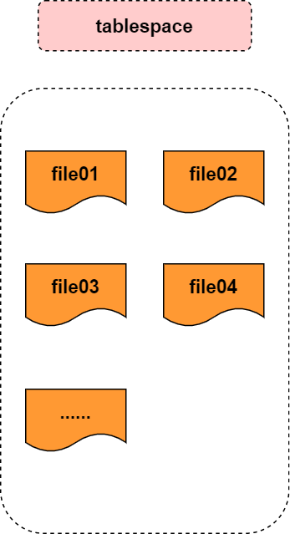
表空间与数据文件
表空间和数据文件是相互依存的关系
一个表空间至少拥有一个数据文件
一个表空间可以包含多个数据文件
一个数据文件只能属于一个表空间
一个表空间最多拥有64个数据文件
挑战
Notes:
每个锁的用途

Slide 5
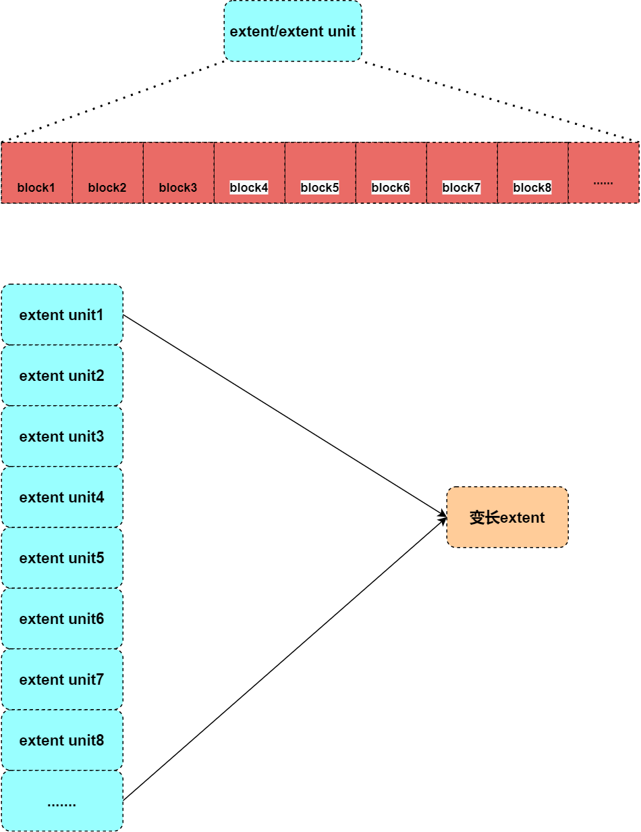
定长数据区和变长数据区
创建表空间时，可以指定extent的大小，必须是block size 的整数倍，不指定时默认的extent blocks为8。
表空间创建完成之后，不能再改变extent的大小。
所有对象每次申请的extent大小都是固定的。
extent unit等价于extent,即数据文件bitmap的每个bit位 表空间一个extent。
对于变长extent的表空间，extent uint的大小默认为8个block，undo表空间为1个block。
可以将若干连续的extent unit组成一个大的extent，数据库支。四种长度的extent, 包括1,16,128,1024个extent unit。
挑战
Notes:
每个锁的用途

Slide 6
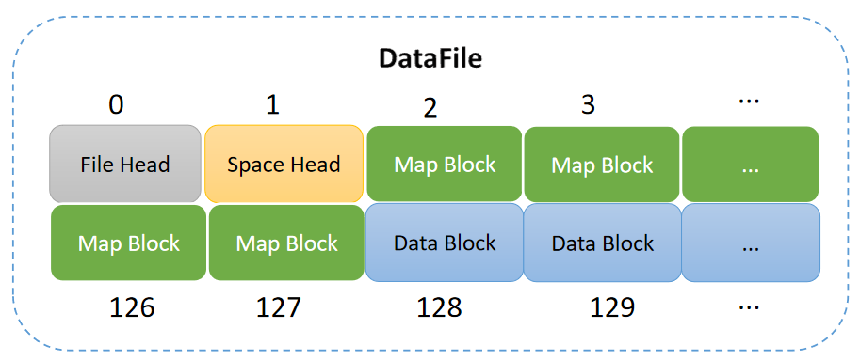
数据文件结构
挑战
数据文件头部页面：数据文件元信息，包括创建时间、所属表空间ID、标识号等
表空间头部页面：描述数据文件所属表空间信息
Map Block页面：用于空闲空间管理
Data Block页面：存放对象数据
Notes:
每个锁的用途

